Slide 1


Ansible

Slide 2
Sommaire
Introduction : présentation d’Ansible
Utilisation basique d’Ansible
Utilisation avancée d’Ansible
Ansible en pratique
Un petit TP ☺
Formation AUTOM
Septembre 2019
<numéro>

Slide 3


Introduction : objectifs
Comprendre l’intérêt d’Ansible dans un
processus de déploiement continu
Utiliser Ansible dans un contexte système
Percevoir les possibilités plus poussées
d’Ansible
Formation AUTOM
Septembre 2019
<numéro>

Slide 4
Introduction : pré-requis
Utiliser des VM/conteneurs
Utiliser un environnement Linux et connaître SSH
Utiliser shell/scripts shell
Avoir des notions en Python (optionnel)
Formation AUTOM
Septembre 2019
<numéro>

Slide 5
I. INTRODUCTION
Formation AUTOM
Septembre 2019
<numéro>

Slide 6
I. Ansible
Petite histoire d’Ansible
Première release en 2012
Auteur principal : Michael DeHaan
Garantie RedHat (IBM depuis 2019)
Utilisation de Shell, YAML, Python
Doc Ansible : https://docs.ansible.com/
Doc Ansible Tower : https://docs.ansible.com/
Formation AUTOM
Septembre 2019
<numéro>

Slide 7
I. A quoi sert Ansible ?
Outil utilisé en déploiement / intégration continu(e), dans une approche DevOps
Outil de déploiement de machines (provisionnement de machines virtuelles, conteneurs, voire même de provisionnement de machines virtuelles et/ou physiques tiers-hébergées), de configurations, etc.
Mais aussi outil de contrôle de services, de gestion d’un parc informatique quelconque
Formation AUTOM
Septembre 2019
<numéro>

Slide 8
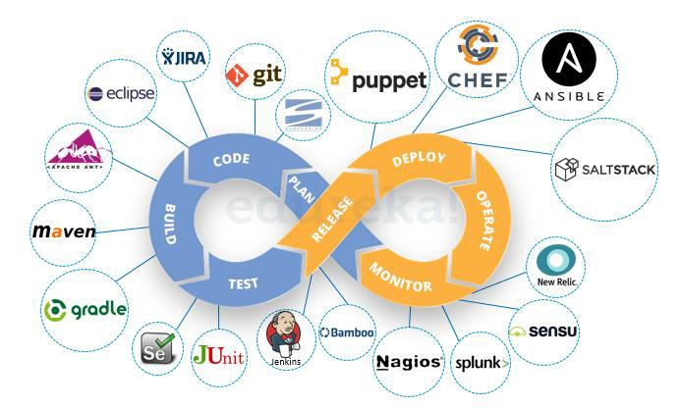
I. La place d’Ansible
Rappel intégration continue :
Formation AUTOM
Septembre 2019
<numéro>

Slide 9




I. Alternatives à Ansible
Les principaux produits candidats à l’intégration continue : https://www.intigua.com/blog/puppet-vs.-chef-vs.-ansible-vs.-
saltstack
Formation AUTOM
Septembre 2019
<numéro>

Slide 10
I. Fonctionnement d‘Ansible
Le fonctionnement :
Ansible est écrit en Python
Pas sur un modèle client – serveur (agentless)
Possible d‘avoir plusieurs contrôleurs
Le contrôleur utilise SSH pour communiquer avec les hôtes cibles
Les hôtes cibles n‘ont besoin que d‘un serveur SSH et d‘un environnement d‘exécution Python
Formation AUTOM
Septembre 2019
<numéro>

Slide 11
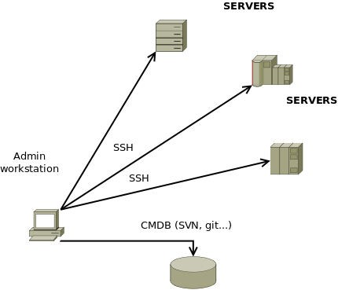
I. Architecture d’Ansible
Architecture d’Ansible – une utilisation simple
Ansible est agentless
Utilise des connexions SSH pour exécuter du Python
Tourne uniquement à la demande (pas de démon)
Formation AUTOM
Septembre 2019
<numéro>

Slide 12
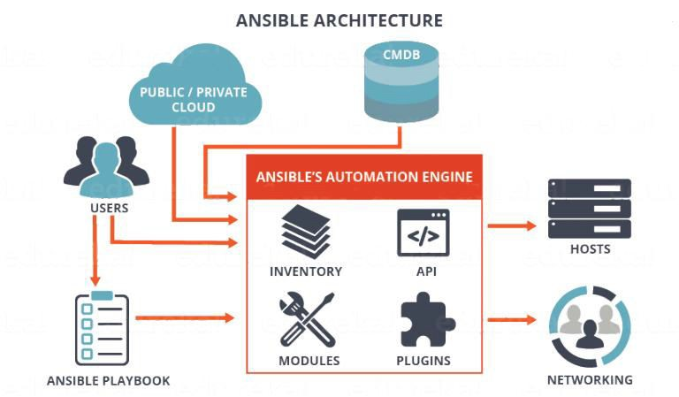
I. Architecture d’Ansible (détail)
Formation AUTOM
Septembre 2019
<numéro>

Slide 13
I. Ansible: avantages / inconvénients
Les avantages d’Ansible
Simple d’utilisation – prise en main rapide
Possède de nombreux modules
Compatible avec de nombreux langages
Indempotent (une opération a le même effet qu’on l’applique 1 ou N fois)
Sait lorsqu’une commande ne doit pas être exécutée
Premier sur le marché (https://www.datanyze.com/market-share/configuration-management/ansible-market-share)
Maintenu par RedHat
Les limites d’Ansible
N’est pas une révolution en scripting
A peine plus avancé qu’un script shell
Plus lisible que Shell mais moins puissant
Ne fournit pas de built-in script, tout est à faire à la main
(très) Lent (surcouche Python)
Formation AUTOM
Septembre 2019
<numéro>

Slide 14
I. Cas d’utilisation
Quand utiliser Ansible ?
Le temps machine n’est pas une contrainte forte
Le temps humain est une contrainte
Déploiement (complexe) éprouvé et standardisé
Tâche de déploiement potentiellement très répétitive
Quand ne pas utiliser Ansible ?
Le temps machine est une contrainte forte
Déploiement épisodique / « exotique »
Déploiement simpliste (conteneur Docker)
Formation AUTOM
Septembre 2019
<numéro>

Slide 15
Apparté: point sur SSH
Généralités :
Protocole pour obtenir un shell sur une machine distante
Via une connexion réseau (port TCP 22 par défaut) sécurisée
Client – serveur (ex : Putty – serveur openSSH)
Couple login / password ou clé SSH
Clé SSH :
Une partie publique / une partie privée
Partie publique à déposer chez l’hôte distant
Clé protégée par mot de passe ou non (utilisation non-interactive)
Commandes :
ssh-keygen -t rsa -b 4096
ssh-copy-id -i <chemin_clé_publique> <user>@<hôte>
La première commande génère la clé, la 2e utilise une connexion SSH classique pour copier la clé sur l‘hôte.
Formation AUTOM
Septembre 2019
<numéro>

Slide 16
II. UTILISATION BASIQUE D’ANSIBLE
Formation AUTOM
Septembre 2019
<numéro>

Slide 17
II. Préparation des environnements
Travail en local
Contrôleur : votre station de travail
Hôtes cibles : conteneurs Docker lancés sur votre station de travail
Mise en place des outils sur le contrôleur :
Docker-ce (pour instancier des hôtes cibles) : version 19.03
Python et modules (pour exécuter Ansible)
Ansible version 2.8+ (depuis le github du projet ou avec pip puisqu’Ansible est écrit en Python) et modules requis
Formation AUTOM
Septembre 2019
20

Slide 18
II. Préparation des environnements (2)
Installation / préparation d’Ansible sur le contrôleur :
Installation de pip :
sudo apt update && sudo apt upgrade -y && sudo apt install -y python-pip
Installation d’Ansible :
sudo pip install ansible
Profitons-en pour installer également le module docker-py :
sudo pip install docker-py
On génère notre clé SSH :
ssh-keygen -t rsa -b 4096
(pas de mot de passe, on laisse les noms de fichier par défaut)
On copie la clé publique chez root :
sudo bash -c ‘cat /home/formation/.ssh/id_rsa.pub >> /root/.ssh/authorized_keys’
On vérifie :
ssh root@localhost
Formation AUTOM
Septembre 2019
20

Slide 19
II. Préparation des environnements (3)
Il ne reste plus qu’à configurer Ansible pour utiliser notre clé ssh pour se connecter en root :
éditer (avec les droits sudo) le fichier /etc/ansible/ansible.cfg
chercher les paramètres remote_user et private_key_file
Nous sommes prêts à utiliser Ansible pour configurer notre propre machine !
Vérifions :
ansible localhost -m ping
Explication de la commande :
localhost : l’hôte cible (nous reparlerons de cette notion)
-m ping : nous utilisons le module ansible ‘ping’ (différent du ping ICMP)
Il existe de très nombreux modules Ansible, nous y reviendrons.
Note : Attention, le rôle de connexion utilisé est root !
Si on souhaite utiliser un autre rôle, il faut le préciser avec l’option -u (dans ce cas, il faut que ce rôle accepte les connexions SSH avec notre clé SSH)
Formation AUTOM
Septembre 2019
20

Slide 20
II. Quelques définitions
Contrôleur : une machine sur laquelle Ansible est installé, et qui est utilisée pour contrôler les hôtes cibles. On peut très bien utiliser plusieurs contrôleurs. On peut aussi l’appeler master, bien que le terme soit le plus souvent utilisé dans une architecture client – serveur.
Cible, hôte, nœud : une machine dont la configuration / le déploiement / les services sont gérés (à distance le plus souvent) par un contrôleur Ansible. On les appelle parfois workers.
Inventaire : l’ensemble des hôtes que doit contrôler un contrôleur Ansible. On le définit le plus souvent dans un fichier hosts, et il est possible de regrouper les hôtes en plusieurs groupes pour en faciliter la gestion (vous pouvez jeter un œil à votre fichier /etc/ansible/hosts)
Tâches : les actions à effectuer sur un ou plusieurs hôtes, à la demande du contrôleur. Les tâches sont définies dans un ou plusieurs playbooks. Elles y sont nommées et appellent un module.
Modules : les instructions spécifiques à Ansible appelées dans les tâches. Selon les modules, on peut / doit fournir des arguments suplémentaires.
Playbooks : fichiers (yaml) définissant une suite de tâches Ansible à effectuer sur un ou plusieurs groupes d’hôtes. Sorte de scripts Ansible. On peut y introduire des variables.
Formation AUTOM
Septembre 2019
20

Slide 21
II. L’inventaire
Le fichier d’inventaire (/etc/ansible/hosts) permet de déclarer des groupes d’hôtes, afin de pouvoir exécuter rapidement des commandes ansible sur tous les membres d’un groupe. Un même hôte peut appartenir à plusieurs groupes.
Par exemple, si nous avons :
2 serveurs apache (apache-deb, et apache-centos)
2 serveurs mariadb (db-deb et db-centos)
Il est judicieux de déclarer les groupes suivants :
[debian] # ansible debian -m apt -a "upgrade=safe"
apache-deb
db-deb
[centos] # ansible centos -m dnf -a "name=* state=latest"
apache-centos
db-centos
[databases] # ansible databases -m service "name=mysql state=restarted"
db-deb
db-centos
[webservers] # ansible webservers -m service "name=http state=restarted"
apache-deb
apache-centos
Formation AUTOM
Septembre 2019
<numéro>

Slide 22
II. Les modules
Il existe de (très) nombreux modules Ansible, dont un certain nombre sont développés de façon communautaire. Parmi les plus utiles, citons :
Les modules de gestion de paquets (apt, dnf, yum…)
Les modules de base de données (mysql_*, postgresql…)
Les modules de commande (command, shell…)
Les modules de fichier (copy, fetch…)
Etc, etc.
Il existe même des modules Docker pour Ansible (docker_compose, docker_container, docker_image, etc) ainsi que des modules pour instancier des VM AWS par exemple.
Si vous souhaitez faire quelque chose avec Ansible, allez voir s’il existe un module qui vous facilitera la vie :
https://docs.ansible.com/ansible/latest/modules/modules_by_category.html
Formation AUTOM
Septembre 2019
<numéro>

Slide 23
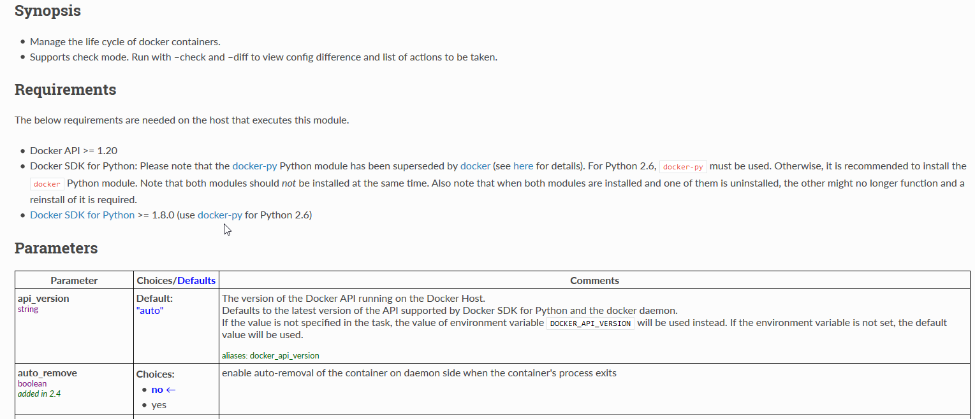
II. Les modules (2)
Chaque module peut :
Nécessiter des dépendances particulières
Faire appel à des options et arguments facultatifs ou non
Documentez vous sur le site de la documentation officielle :
Formation AUTOM
Septembre 2019
<numéro>

Slide 24
II. Les modules (3)
Plusieurs façons de faire appel à un module :
La CLI
Dans un playbook
La différence réside dans le formalisme :
ansible debian -m apt -a "upgrade=safe"
Ou :
---
- hosts : debian
tasks:
- name : Upgrade packages
apt :
upgrade : safe
Formation AUTOM
Septembre 2019
<numéro>

Slide 25
II. Les playbooks
« Scripts » Ansible.
On y décrit les tâches qui seront exécutées (séquentiellement et/ou conditionnellement) sur un groupe d’hôtes (indiqué avant les tâches). On peut utiliser des variables (et des tableaux). Nous y reviendrons plus tard.
Formalisme yaml : Attention aux erreurs de syntaxe (indentation) !
Utiliser ansible-playbook --syntax-check <nom du playbook> pour vérifier.
Formation AUTOM
Septembre 2019
<numéro>

Slide 26
II. Exemple de playbook
--- # les fichiers yaml doivent
commencer par ---
- hosts: databases # les tâches suivantes s’appliquent
aux hôtes de ce groupe
tasks:
- name: Restart database engines # nom de la tâche
Service: # nom du module
name: mysql # 1er argument du module
state: restarted # 2e argument du module
Pour exécuter le playbook : ansible-playbook <nom du playbook.yaml>
Dans ce genre de playbook très simple, on peut tout aussi bien utiliser la ligne de commande ansible :
ansible databases -m service -a "name=mysql state=restarted"
Formation AUTOM
Septembre 2019
20

Slide 27
Quelques exercices
Préparation des environnements :
Tester quelques commandes ansible en local pour se familiariser avec la syntaxe de la CLI Ansible : rafraîchissement de la liste des dépôts, mise à jour des paquets, etc.
Créer une ou plusieurs images Docker adaptées pour Ansible (il faut que l’image ait votre clé publique ssh, un serveur SSH, et un environnement d’exécution python)
Instancier quelques conteneurs avec ces images, et tester la connexion SSH
Ajouter ces conteneurs à votre inventaire ansible, puis vérifier l’exécution de commandes ansible (par exemple vérifier que les conteneurs répondent au module ping d’ansible)
Formation AUTOM
Septembre 2019
<numéro>

Slide 28
Quelques exercices (aide)
Préparation des environnements :
Pas de difficulté a priori : récupérer une version récente d’Ansible (via pip par exemple), la version dans les dépôts Debian 9 est trop ancienne pour le support de certains modules bien utiles (docker)
Pour la clé : préparer le fichier authorized_keys qui va bien, et le COPY
Pour les paquets : openssh-server, python, python-pip (Debian).
Le serveur SSH n’est probablement pas démarré au lancement du conteneur.
Attention au réseau virtuel sur lequel sont connectés vos conteneurs. Au besoin, utiliser un docker exec -t <conteneur> bash -c ‘hostname -I’ pour récupérer les adresses IP (ou docker network status)
Si l’étape 3 est OK, il ne devrait pas y avoir de difficulté. Vérifier qu’on utilise la bonne clé et le bon user dans /etc/ansible/ansible.cfg
Formation AUTOM
Septembre 2019
<numéro>

Slide 29
Quelques exercices pour aller plus loin (1/2)
Modules et variables :
Chercher la documentation des modules Docker d’Ansible.
Utiliser Ansible et les modules adéquats pour déployer vos conteneurs Docker, voire même pour construire l’image Docker utilisée.
Utiliser pour cela un playbook.
Vous devrez utiliser des variables pour définir les hostnames et les adresses IP locales de vos conteneurs.
Déclaration de variables dans un playbook :
- hosts : blabla
vars :
variable : valeur
dictionnaire :
clé : valeur
clé : valeur
Formation AUTOM
Septembre 2019
<numéro>

Slide 30
Quelques exercices pour aller plus loin (2/2)
Appel de variables dans un playbook :
tasks :
- name : Nom de la tâche
mon_module :
Un _argument : "{{ variable }}"
Parcourir un tableau (ou un dictionnaire):
tasks :
- name : blabla
module :
argument : "{{ element }}"
loop : "{{ tableau }}" # ou loop : "{{ dico | dict2items }}"
Note : vous devrez créer un réseau virtuel pour vos conteneurs, si vous voulez leur assigner une IP vous-même. Pour cela, l’option purge_networks : yes du module docker_container doit être utilisée.
Formation AUTOM
Septembre 2019
<numéro>

Slide 31
III. UTILISATION AVANCEE D‘ANSIBLE
Formation AUTOM
Septembre 2019
31

Slide 32
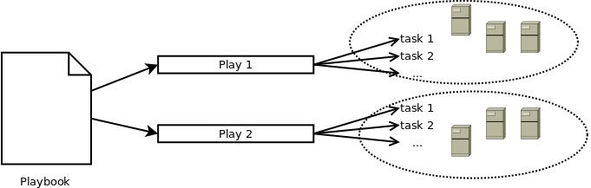
III. Playbooks avancés
Pourquoi utiliser des playbooks?
  Il est possible d’exécuter les commandes Ansible depuis un script Shell
  Le playbook sert à regrouper l’ensemble des commandes Ansible
Composition du fichier de playbook :
  Le playbook contient les hôtes (appelle l’inventaire)
  Il joue les tâches (qui exécutent des modules Ansible)
  Ansible ne se lance plus qu’avec une seule commande
Formation AUTOM
Septembre 2019
<numéro>

Slide 33
III. Playbooks avancés
Un playbook peut contenir plusieurs plays différents
Un play contient :
  Les groupes de serveurs cibles
  Une liste de tâches
Chaque tâche est exécutée sur tous les serveurs du jeu
Tous les serveurs doivent terminer une tâche avant la suivante
Ne pas écrire le playbook dans un JSON mais dans un fichier YAML
Formation AUTOM
Septembre 2019
<numéro>

Slide 34
III. Introduction au YAML
Caractéristiques du YAML :
  Fichiers de configuration typés
  Syntaxe facile à lire
  Sérialisation des données
  Indépendant des plateformes
  Indépendant des langages
Formation AUTOM
Septembre 2019
<numéro>

Slide 35
III. Introduction au YAML
Le document commence par ---
Les commentaires commencent par le signe #
L’indentation par les espaces est utilisée pour marquer la structure du fichier, les tabulations ne sont pas autorisées
Objets YAML basiques :
- Scalaires (Chaînes de caractères, dates, nombres…)
- Collections :
Variables : variable : valeur (l’espace est important)
Listes : liste :
- element
- element
Tableaux : tableau :
Clé : valeur
Clé : valeur
Note : Ces objets peuvent être combinés.
Formation AUTOM
Septembre 2019
<numéro>

Slide 36
III. Handlers
Dans un playbook, exécution conditionnelle d’une tâche.
Par exemple, modifications de plusieurs éléments de configuration d’un serveur web (déploiement d’un certificat SSL, modification du fichier de configuration…).
Chacune de ces modifications nécessite un redémarrage du service. On peut simplement ajouter une tâche à la fin du playbook pour ce redémarrage, cependant, si ces modifications sont déjà en place, il est inutile (et coûteux) de redémarrer le service.
Dans ce cas, on utilise des handlers : le service ne sera redémarré que si une des tâches précédentes entraîne effectivement une modification sur l’hôte.
Formation AUTOM
Septembre 2019
<numéro>

Slide 37
III. Handlers
---
- hosts : webserver
tasks :
- name : Installer certificat SSL
copy :
Src : certificat.pem
dest : /etc/nginx/ssl
notify : Redémarrer Nginx
…
handlers :
- name : Redémarrer Nginx
service :
name : nginx
state : restarted
Si la tâche ‘Installer certificat SSL’ retourne un statut ‘Changed’, alors le notify est envoyé au handler.
Si le fichier est déjà présent, la tâche s’arrête et donne un statut ‘OK’, et le notify n’est pas envoyé au handler.
Formation AUTOM
Septembre 2019
<numéro>

Slide 38
III. Facts
Les exécutions de playbooks commencent par un relévé d‘informations sur la machine : gathering facts
Le relevé interroge les variables machine pour connaître par exemple:
  Distribution de l’OS
  Adresses ip
  Les informations relatives au CPU
  Les informations relatives au BIOS
  Le type de virtualisation/containers utilisés
  Il est possible de désactiver ce check avec le paramètre :
    gather_facts: false
Formation AUTOM
Septembre 2019
<numéro>

Slide 39
III. Variables
Les variables sont utilisables dans :
  Les lignes de commande
  Les inventaires
  Les playbooks
  Les rôles
  Les tâches
Les variables built_in :
  ansible_host : l’hôte sur lequel nous nous connectons
  ansible_port
  ansible_user
  ansible_ssh_private_key_file
  … d’autres …
Formation AUTOM
Septembre 2019
<numéro>

Slide 40
III. Variables
On peut déclarer des variables dans un fichier séparé qui sera lu par le playbook dans une tâche appelant le module include_vars (nous verrons plus tard ansible-vault et les templates, en lien avec ceci).
Déclarer des variables:
addr_ip: 10.0.0.4 # il n’est pas obligatoire de quoter les chaînes
Appeler les variables:
[…]
networks:
- name: my_network
ipv4_address: "{{ addr_ip }}" # il vaut mieux quoter
Formation AUTOM
Septembre 2019
<numéro>

Slide 41
III. Listes
Déclaration :
packages :
- apache2
- php
Utilisation :
[…]
- name : Installation des paquets
apt :
name : {{ item }}
state : present
loop : {{ packages }}
Ancienne syntaxe (dépréciée) :
[…]
- name : Installation des paquets
apt :
name : {{ item }}
state : present
with_items :
- apache2
- php
Formation AUTOM
Septembre 2019
<numéro>

Slide 42
III. Ansible-vault
Eviter de stocker des informations sensibles (mots de passe…) dans des fichiers texte non protégés (surtout si le projet Ansible est sur un dépôt public).
Ansible-vault permet de chiffrer des fichiers ou des chaînes de caractères, grâce à un mot de passe.
ansible-vault encrypt secret.yaml => chiffrer un fichier
ansible-vault decrypt secret.yaml => déchiffrer un fichier
ansible-vault edit secret.yaml => éditer un fichier chiffré
Au lancement d’un playbook qui lit un fichier chiffré par ansible-vault (par ex un fichier contenant des variables sensibles) : ansible-playbook --ask-vault-pass playbook.yaml
Formation AUTOM
Septembre 2019
<numéro>

Slide 43
III. Templates
Déposer un fichier de configuration sur plusieurs hôtes
Chaque fichier doit être adapté à l’hôte (adresse IP, hostname, autre…)
Plutôt que préparer un fichier par hôte, on va utiliser un template : les paramètres peuvent interpréter des variables (définies dans le playbook ou ailleurs)
Extrait d’un template de fichier de conf Apache (vhost.conf.j2):
<VirtualHost *:{{ http_port }}>
ServerName {{ domain }}
ServerAdmin webmaster@exemple.com
[…]
</VirtualHost>
Les paramètres en jaune seront interprétés par le moteur (Jinja2) au moment de la copie du template sur l’hôte.
Note : Il faut utiliser le module template, et non copy.
Note2 : Jinja2 est un moteur de template pour Python, il permet de gérer les boucles, listes, etc. cf doc Jinja2 : https://jinja.palletsprojects.com/en/2.10.x/
Formation AUTOM
Septembre 2019
<numéro>

Slide 44
III. Modules (avancé)
Les modules
Sont au cœur du fonctionnement d’Ansible
Gèrent l’indempotence
Permettent de gérer les erreurs
Détectent automatiquement les changements
Si module n’existe pas, il est possible d’utiliser un script ou un plugin que vous pouvez développer en Python
Il existe BEAUCOUP de modules (2800+)
Bien utiliser les modules et ne pas scripter sauf si nécessaire
Les modules permettent à Ansible de loguer les erreurs d’exécution
Chaque module possède des attributs
Utiliser la documentation en ligne (ou ansible-doc) pour l’utilisation des modules
Formation AUTOM
Septembre 2019
<numéro>

Slide 45
III. Modules (avancé)
Retour des modules:
Les modules Ansible renvoient une structure de données, qui contiennent l’état d’un certain nombre de variables internes. Vous en voyez certaines à l’exécution d’une CLI ou d’un playbook (vous pouvez en voir plus grâce à l’option -v).
On peut enregistrer ces données dans une variable, pour la parcourir dans la suite du playbook par exemple (attention: structure complexe)
C’est dans cette structure de données que se trouvent notamment les variables ok, failed et changed (vues dans la partie handlers).
Formation AUTOM
Septembre 2019
<numéro>

Slide 46
III. La doc
https://docs.ansible.com/ansible/latest/index.html
=> l’alpha et l’oméga de la doc Ansible (doc sur les modules, les fonctions internes, les variables, guides d’utilisation, etc)
Commande ansible-doc <nom du module>
=> pratique quand on a pas un accès internet (en revanche, pas d’infos sur les dépendances)
ansible-doc -l pour la liste des modules disponibles sur votre installation
Formation AUTOM
Septembre 2019
<numéro>

Slide 47
IV. ANSIBLE DANS LA PRATIQUE
Formation AUTOM
Septembre 2019
<numéro>

Slide 48
IV. Les rôles
Les rôles sont des projets qui regroupent des playbooks (tasks, handlers), des variables, des fichiers, des templates de fichiers, des tests…
On trouve des rôles fournis la communauté (par exemple RedHat), sur le site web https://galaxy.ansible.com/
On peut créer ses propres rôles, et les partager sur Galaxy ou tout autre SCM basé sur git.
Dans le cadre d’un projet entreprise, il est mieux de créer ses propres rôles.
C'est la commande ansible-galaxy qui est utilisée pour télécharger, installer, créer ou encore partager un rôle.
Formation AUTOM
Septembre 2019
<numéro>

Slide 49
IV. Les rôles
Installer un rôle :
ansible-galaxy install username.role (à retrouver sur le site Galaxy ou avec ansible-galaxy search pattern).
Par exemple : ansible-galaxy install geerlingguy.nginx
Certains rôles peuvent dépendre d’autres rôles. Ansible-galaxy sait résoudre les dépendances et installera donc tous les rôles nécessaires.
Par défaut, ansible-galaxy installera le rôle dans /etc/ansible/roles (c’est ce qui est défini par défaut dans le fichier /etc/ansible/ansible.cfg).
On peut surcharger ce comportement avec le paramètre roles_path dans le fichier de configuration ansible.cfg ou en CLI (--roles-path).
Formation AUTOM
Septembre 2019
<numéro>

Slide 50
IV. Les rôles
Créer un rôle :
ansible-galaxy init nom_du_rôle va créer votre rôle ‘nom_du_rôle’, c’est-à-dire l’arborescence du rôle.
Cette arborescence est la suivante :
nom_du_rôle/
README.md
.travis.yml
defaults/
main.yml
files/
handlers/
main.yml
meta/
main.yml
templates/
tests/
inventory
test.yml
vars/
main.yml
Les noms de la plupart des répertoires créés sont assez parlants. defaults sert à stocker les valeurs par défaut des variables ; meta sert à indiquer les métadonnées du rôle (auteur, dépendances, etc).
La présence de ces répertoires n’est pas obligatoires (si nous ne peuplons pas un de ces répertoires, on peut le supprimer).
Formation AUTOM
Septembre 2019
<numéro>

Slide 51
IV. Les rôles
Autres commandes :
Lister les rôles installés : ansible-galaxy list
Supprimer un rôle : ansible-galaxy remove username.role
Obtenir des infos sur un rôle : ansible-galaxy info username.role
Importer un rôle : ansible-galaxy import github_user github_repo
Il s’agit d’une sorte de git clone (il faut d’abord s’authentifier avec la commande login).
Formation AUTOM
Septembre 2019
<numéro>

Slide 52
IV. Les rôles
Utilisation des rôles :
Les rôles sont appelés dans un playbook, comme des tâches ou handlers :
- hosts : webservers
roles :
- role_1
- role_2
Les rôles doivent rester génériques, l’idée est de pouvoir les réutiliser dans d’autres contextes, environnements… voire de les partager avec la communauté. Il faut donc renseigner les variables spécifiques à votre déploiement dans le playbook lui-même, pas dans le rôle.
Il est préférable de se limiter à une brique applicative par rôle, pour ne pas alourdir des rôles (on peut utiliser plusieurs rôles dans un même playbook).
Formation AUTOM
Septembre 2019
<numéro>

Slide 53
IV. Exercices
Modules :
Explorer les différents modules docker sur la documentation officielle Ansible.
Utiliser ces modules pour créer un playbook qui servira à déployer rapidement un groupe de 4 conteneurs Docker.
Se référant à la documentation d’autres modules, créer des playbooks pour :
Déployer un cluster mariadb sur 2 de ces conteneurs.
(facultatif) : mettre en place une synchronisation temps réel sur ce cluster et en tester le fonctionnement (créer une BDD bateau).
Déployer un serveur Apache sur un 3e conteneur, qui devra servir un site web statique générique.
(facultatif) : rendre le site dynamique et lié à la BDD du cluster mariadb.
Déployer l’applicatif de votre choix sur le dernier conteneur.
Formation AUTOM
Septembre 2019
<numéro>

